Slide 1
MENGUBAH KETERBATASAN
MENJADI KEMENANGAN
Disusun dengan anugerah Tuhan oleh Grace Sumilat.

Slide 2
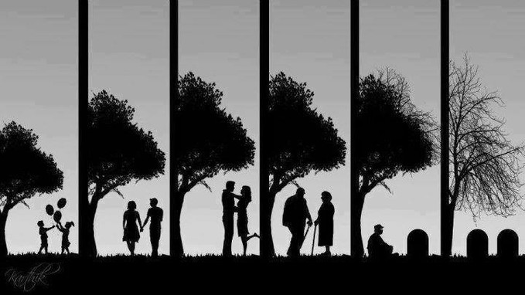
APAKAH UMUR MENJADI KETERBATASAN ANDA?

Slide 3
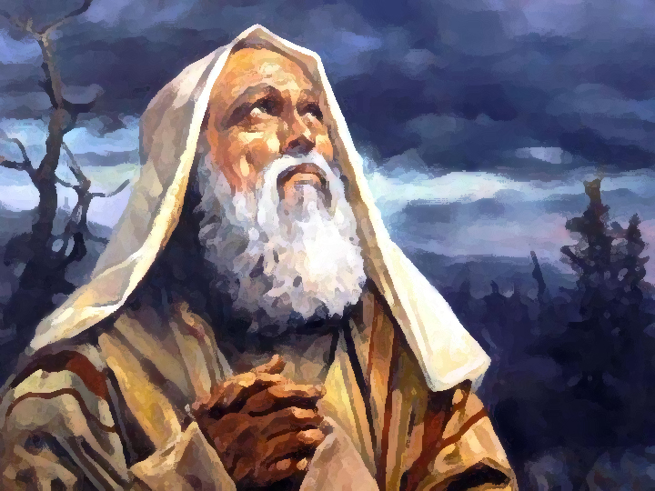
ABRAHAM TERLALU TUA ( 100 TAHUN)
MENGALAMI JANJI TUHAN

Slide 4
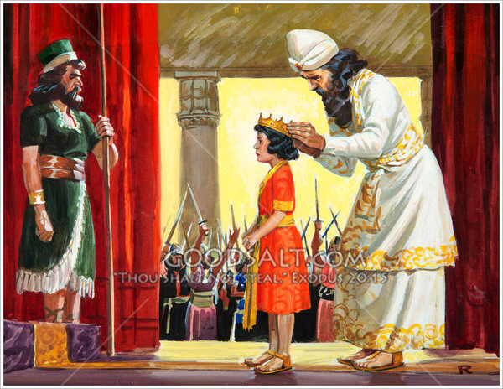
RAJA YOSIA TERLALU MUDA ( 8 TAHUN)
MELAKUKAN
RESTORASI BANGSA

Slide 5
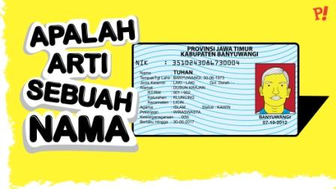
APAKAH NAMA
MENJADI KETERBATASAN ANDA?

Slide 6
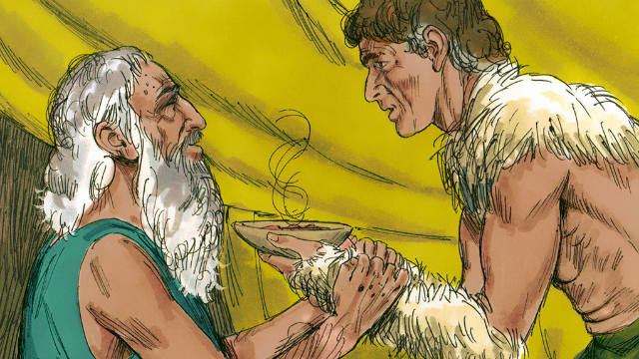
YAKUB PENIPU
MEM
BER
KATI
SUKU
-
SUKU
ISRAEL

Slide 7

APAKAH FISIK
MENJADI KETERBATASAN ANDA?

Slide 8
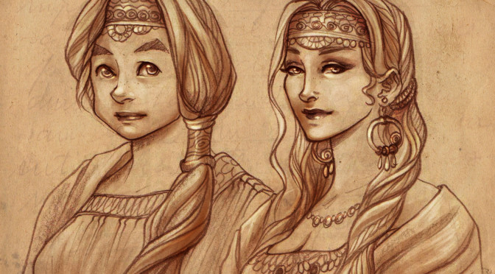
LEA MATANYA TIDAK BERSERI
MENURUNKAN SUKU YEHUDA

Slide 9
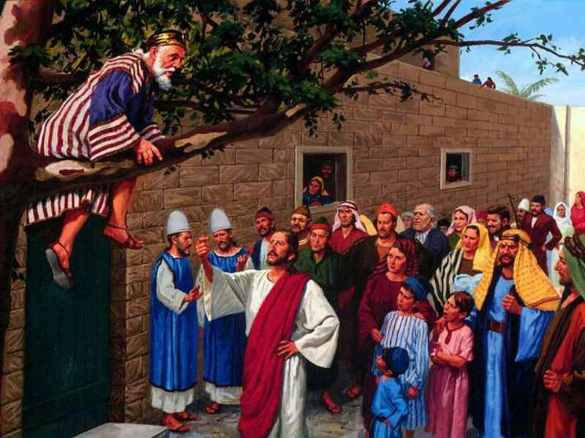

ZAKHEUS TERLALU PENDEK
PERTOBATANNYA
DIRASAKAN
SELURUH
KOTA
YERIKHO

Slide 10

APAKAH MASA LALU MENJADI KETERBATASAN ANDA?

Slide 11
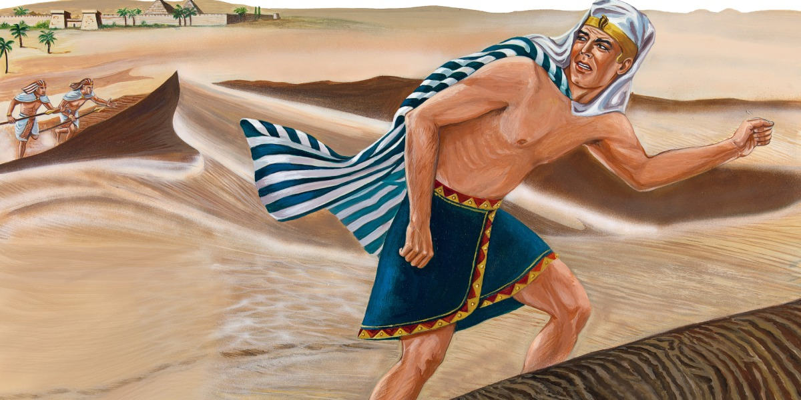
MUSA SEORANG PEMBUNUH
MENJADI
SEORANG
PEMIMPIN

Slide 12
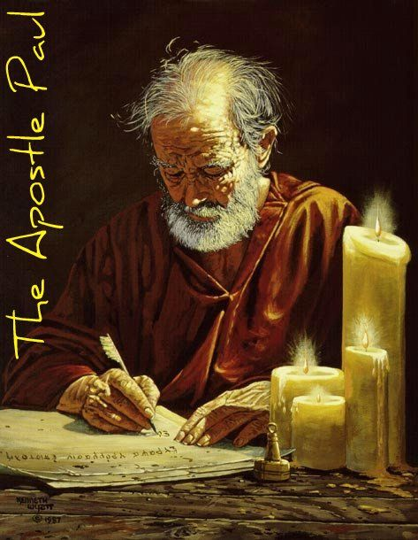
RASUL PAULUS SEORANG PEMBUNUH
MENJADI
PENULIS
BANYAK KITAB

Slide 13
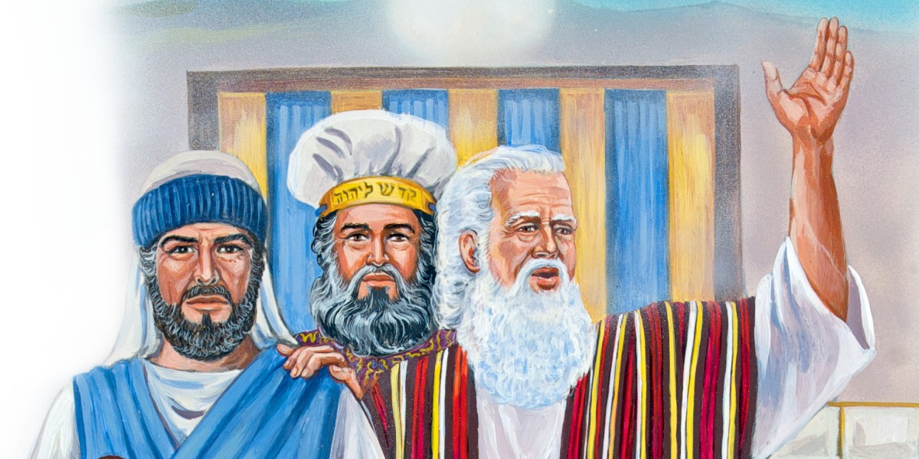
YOSUA SEORANG YANG TRAUMA
MENJADI SEORANG PENAKLUK

Slide 14

APAKAH PERLAKUAN TIDAK ADIL
MENJADI KETERBATASAN ANDA?

Slide 15
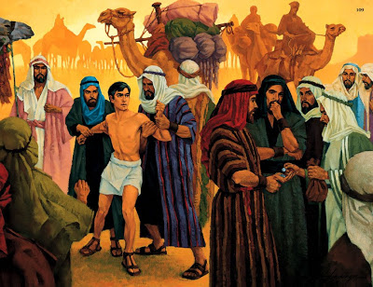
YUSUF DIBULI
C
JADI PAHLAWAN
KELUARGA

Slide 16

APAKAH EMOSI MENJADI KETERBATASAN ANDA?

Slide 17
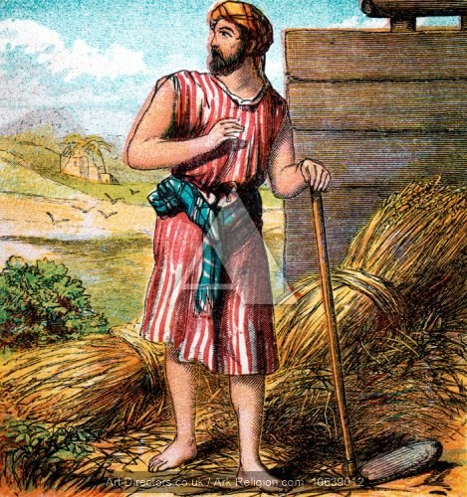
GIDEON SANG PENAKUT
JADI
HAKIM ISRAEL

Slide 18
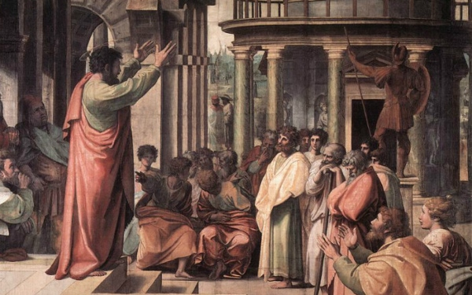
PETRUS YANG MENYANGKAL YESUS
MENJADI
PEMIMPIN
PARA
RASUL

Slide 19

APAKAH STATUS ANDA
MENJADI KETERBATASAN ANDA?

Slide 20
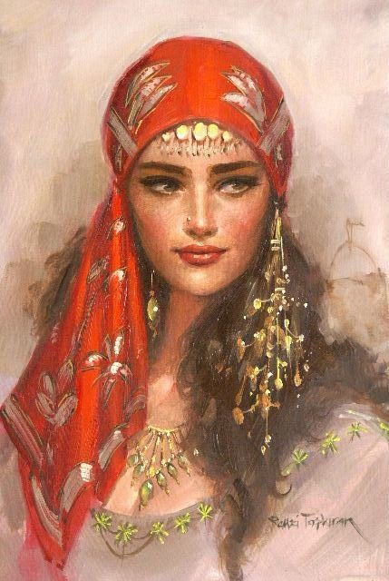
RAHAB SI PELACUR
NENEK
MOYANG
DAUD

Slide 21

APAKAH HUBUNGAN DENGAN LAWAN JENIS
MENJADI KETERBATASAN ANDA?

Slide 22
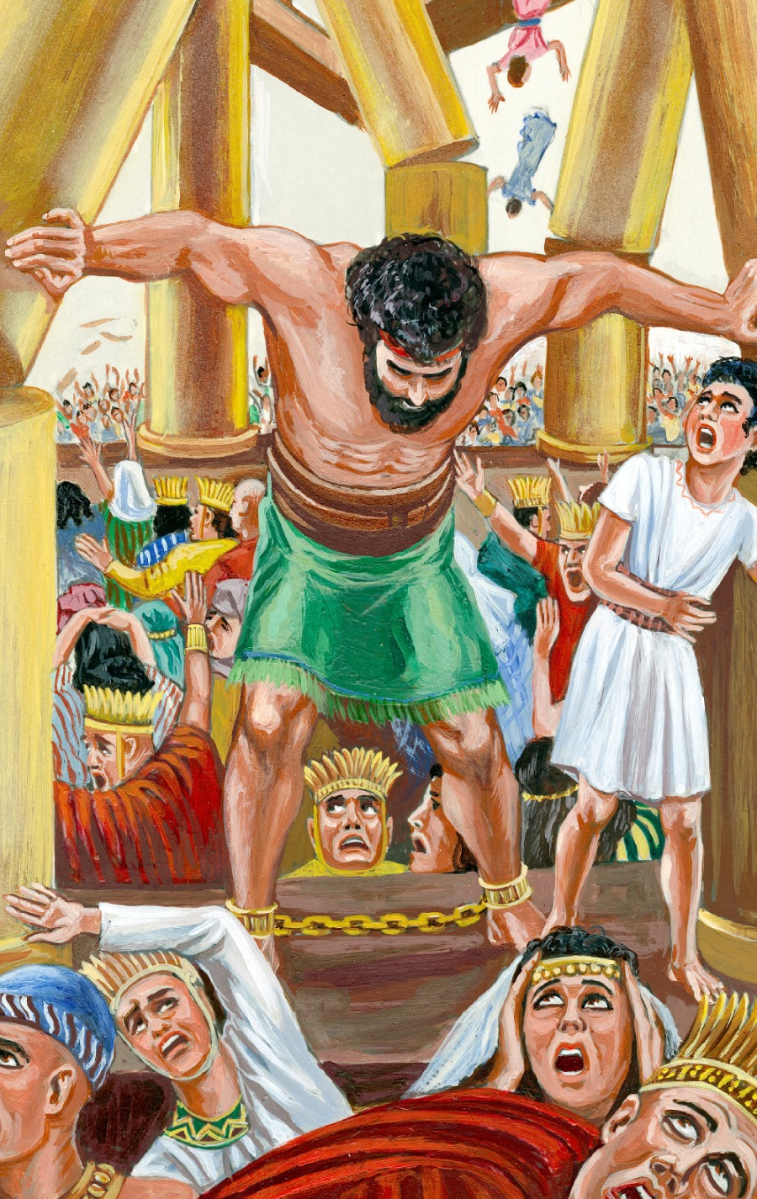
SIMSON
YANG MUDAH JATUH CINTA
JADI
PAHLAWAN
IMAN

Slide 23

APAKAH LATAR BELAKANG KELUARGA
MENJADI KETERBATASAN ANDA?

Slide 24
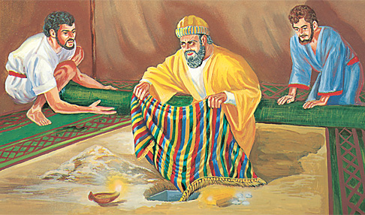
YEFTA SI ANAK HARAM
JADI
HAKIM
ISRAEL

Slide 25
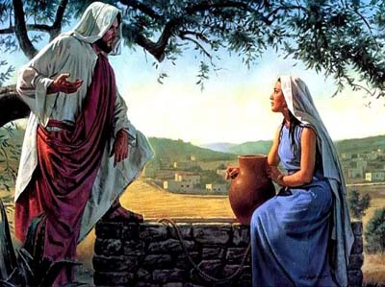
PEREMPUAN SAMARIA BERPOLIANDRI
MEMENANGKAN
KOTA
SAMARIA

Slide 26

APAKAH NAFSU SEXUAL MENJADI KELEMAHAN ANDA?

Slide 27
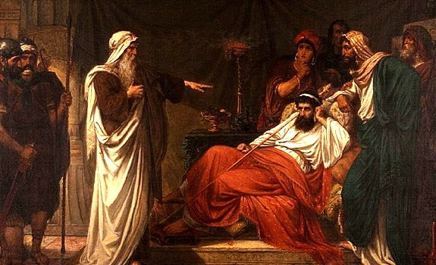
DAUD SEORANG PEMBUNUH
DAN PERAMPAS ISTERI ORANG
MEMPERSIAPKAN
PEMBANGUNAN
BAIT ALLAH

Slide 28

APAKAH KELEMAHAN JIWA MENJADI KETERBATASAN ANDA?

Slide 29
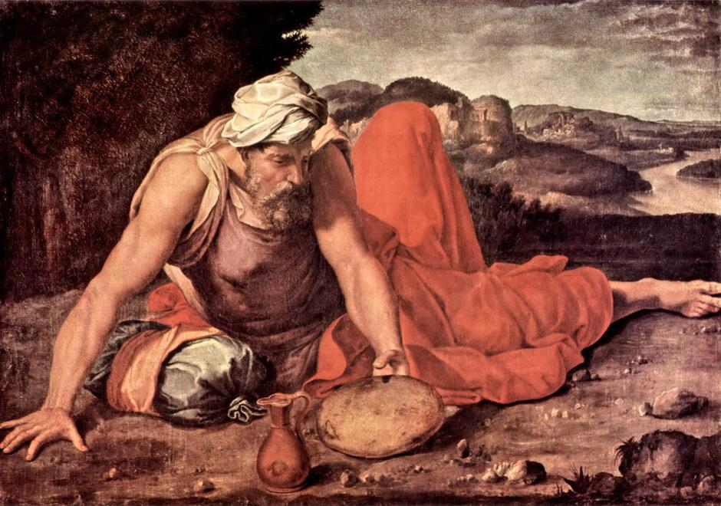
ELIA ORANG YANG STREES
MENCETAK
ELISA
SEBAGAI
MURIDNYA

Slide 30

APAKAH KETAATAN
MENJADI KETERBATASAN ANDA?

Slide 31
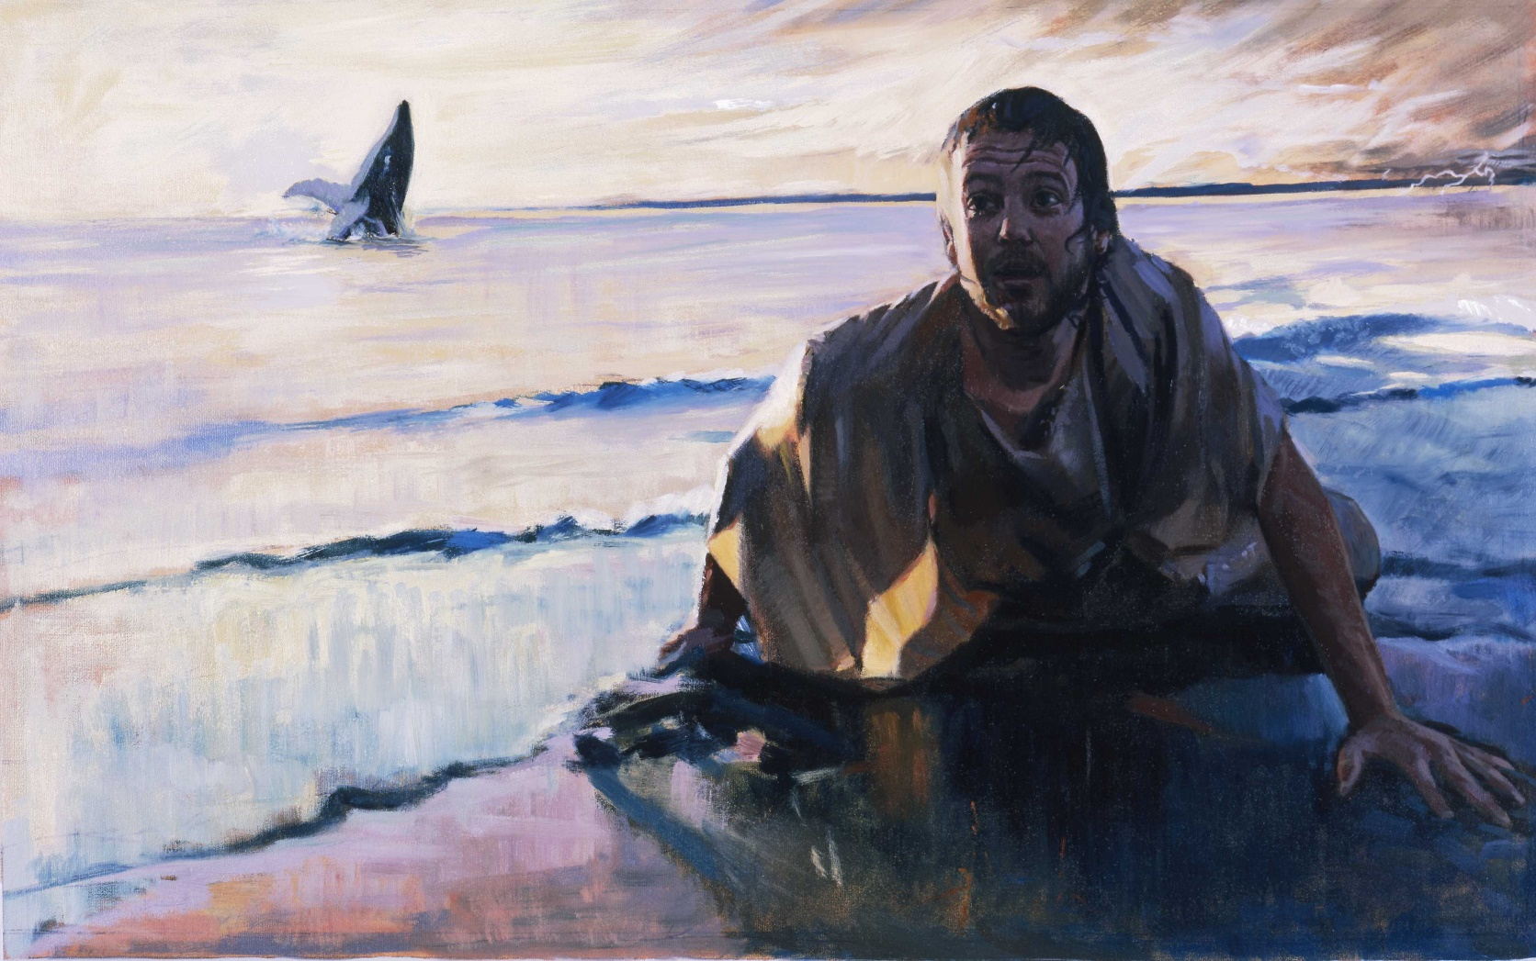
YUNUS MELARIKAN DIRI DARI TUHAN
BERKOTBAH
UNTUK
NINIWE

Slide 32
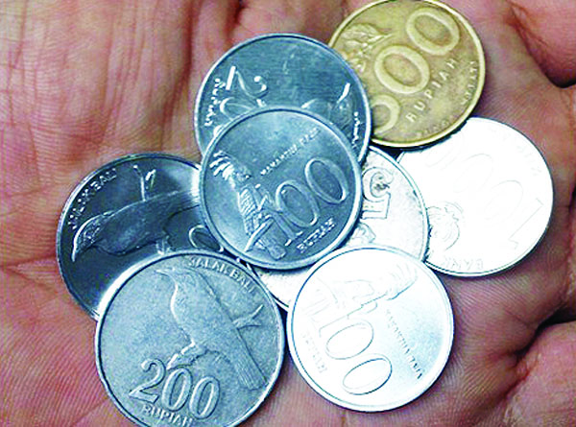
APAKAH FAKTOR EKONOMI
MENJADI KETERBATASAN ANDA?

Slide 33
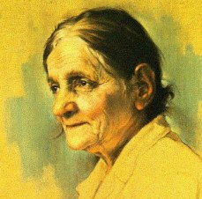
NAOMI SI JANDA MISKIN
MENJADI
PENGASUHNYA
OBED -
KAKEKNYA DAUD

Slide 34
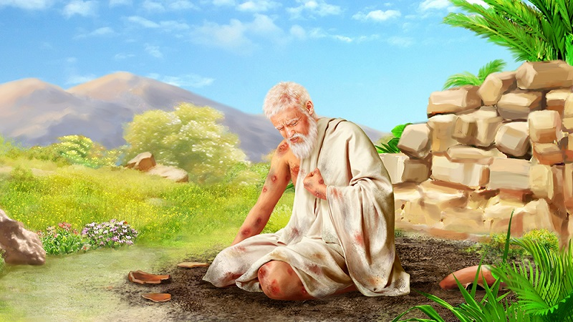
AYUB YANG BANGKRUT
MENJADI
PENDOA
SYAFAAT
BAGI
SAHABATNYA

Slide 35
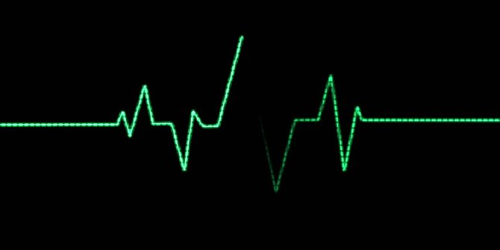
APAKAH KELEMAHAN TUBUH
MENJADI KETERBATASAN ANDA?

Slide 36
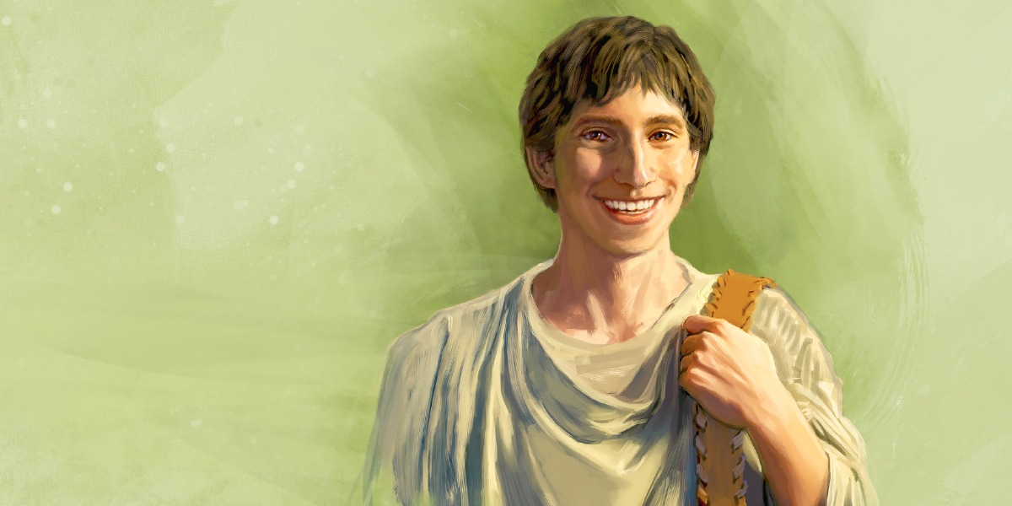
TIMOTIUS LEMAH TUBUH
JADI
PENGINJIL

Slide 37
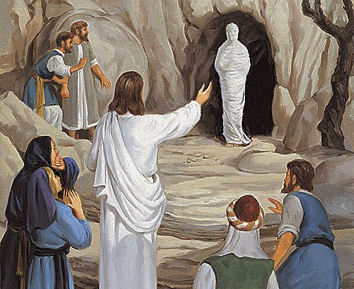
LAZARUS MATI
BANYAK
ORANG
YAHUDI
PERCAYA
KEPADA-NYA

Slide 38
CARA HIDUP BERKEMENANGAN
MAZMUR 1; TIDAK BERJALAN MENURUT NASIHAT ORANG FASIK
MAZMUR 1; TIDAK BERDIRI DI JALAN ORANG BERDOSA
MAZMUR 1; TIDAK DUDUK DALAM KUMPULAN PENCOMOOH
MAZMUR 1; TETAPI SUKA TAURAT TUHAN
MAZMUR 1; TETAPI MERENUNGKAN TAURAT TUHAN SIANG DAN MALAM
MAZMUR 1; MAKA APA SAJA YANG DIPERBUATNYA BERHASIL
YOSUA 1; MEMPERKATAKAN KITAB TAURAT
YOSUA 1; BERTINDAK HATI-HATI SESUAI DENGAN TAURAT TUHAN
YOSUA 1; MAKA PERJALANANMU AKAN BERHASIL DAN ENGKAU AKAN BERUNTUNG.

